Slide 1


PENSANDO...
Cléo Menegatt

Slide 2


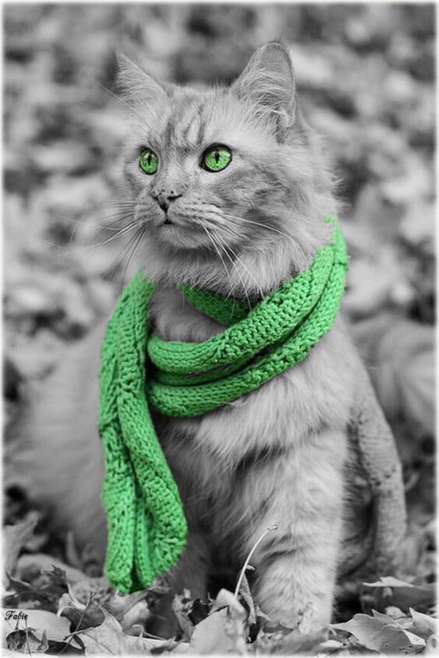

Slide 3
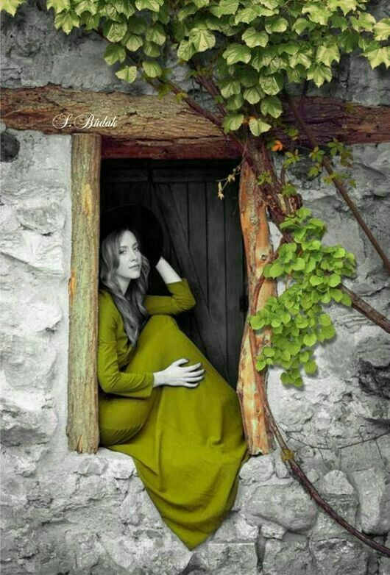
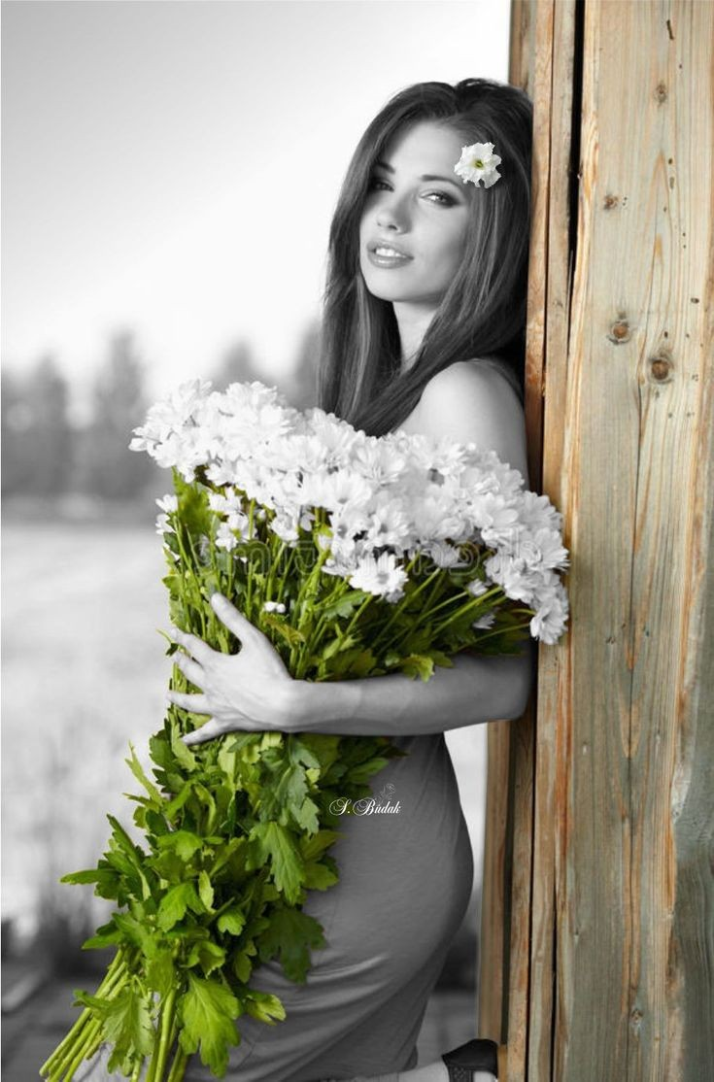

Slide 4



Slide 5
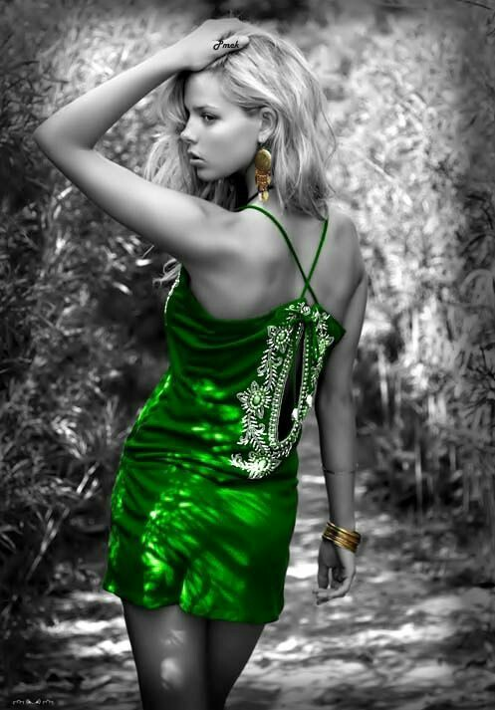


Slide 6



Slide 7

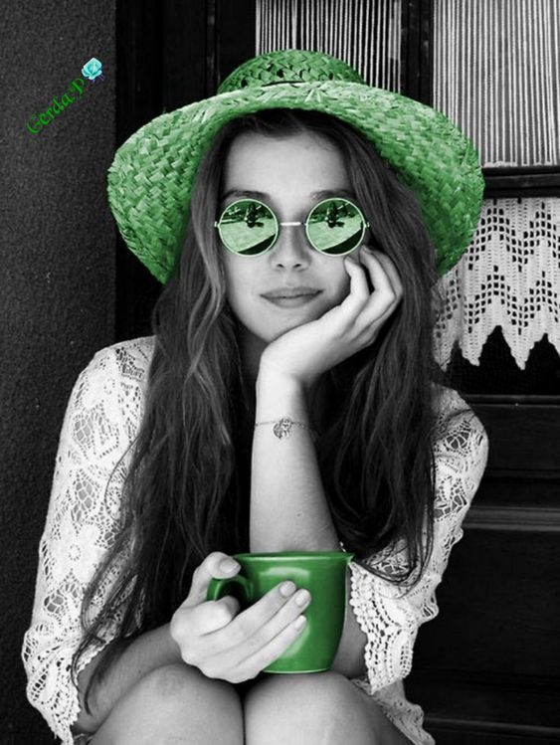

Slide 8

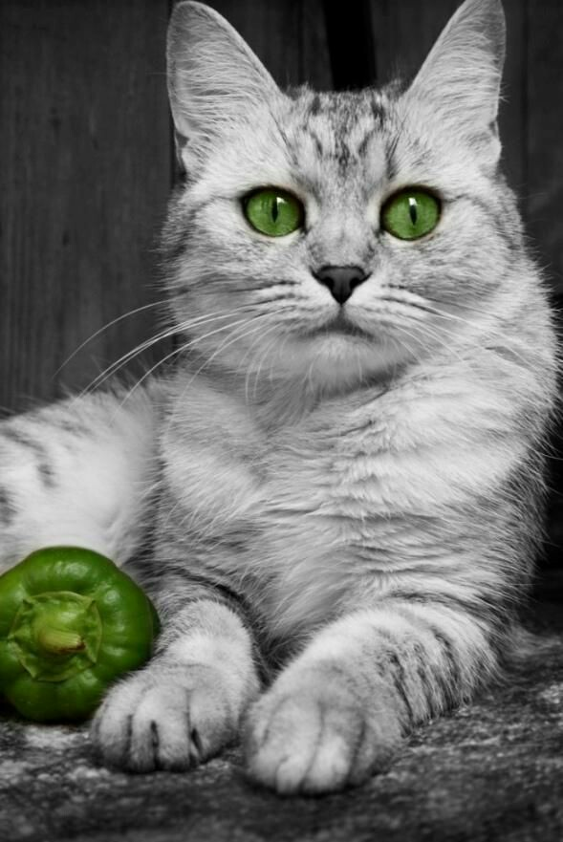

Slide 9
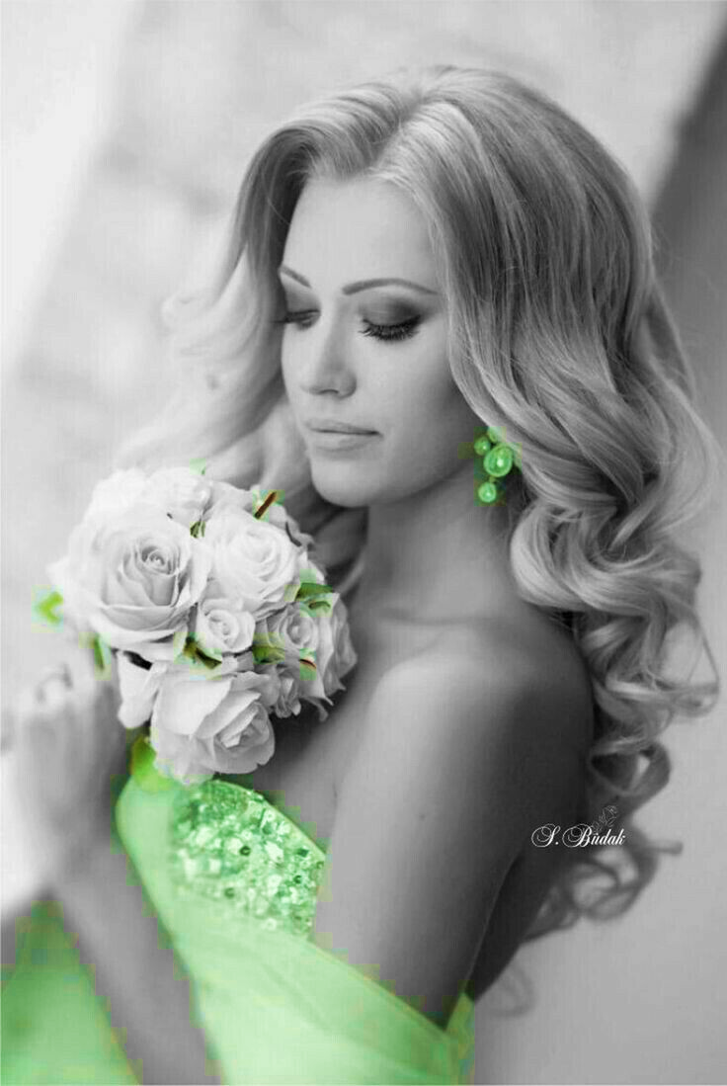


Slide 10
O amor , a simplicidade e a humildade
sempre serão as vestimentas mais
bonitas .
#PaulaMonteiro

Slide 11
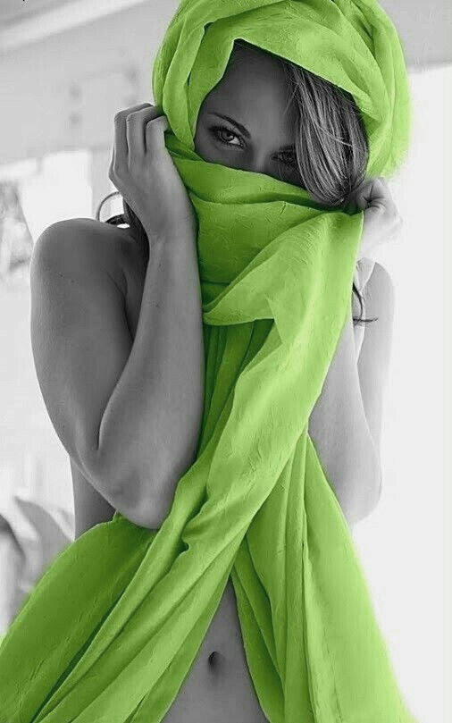


Slide 12



Slide 13



Slide 14
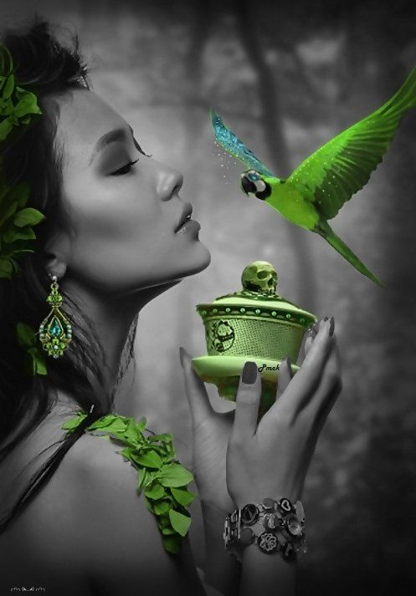


Slide 15



Slide 16
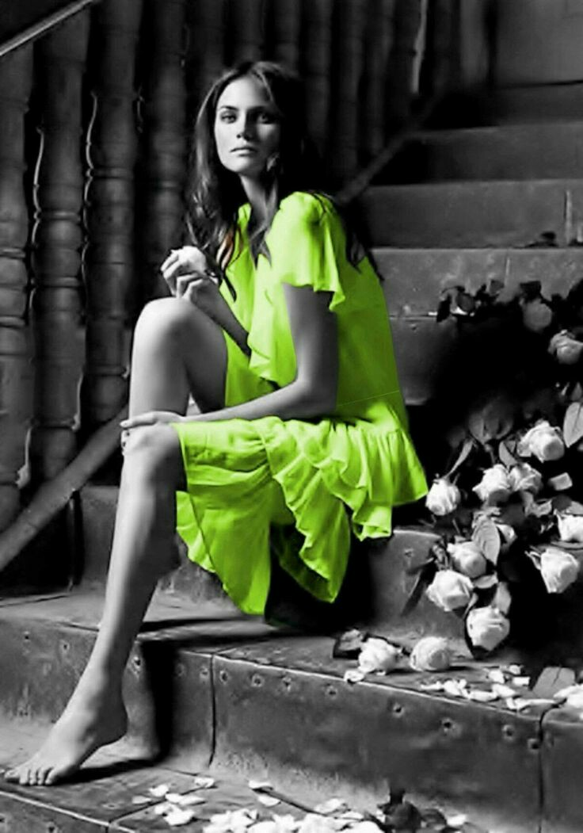
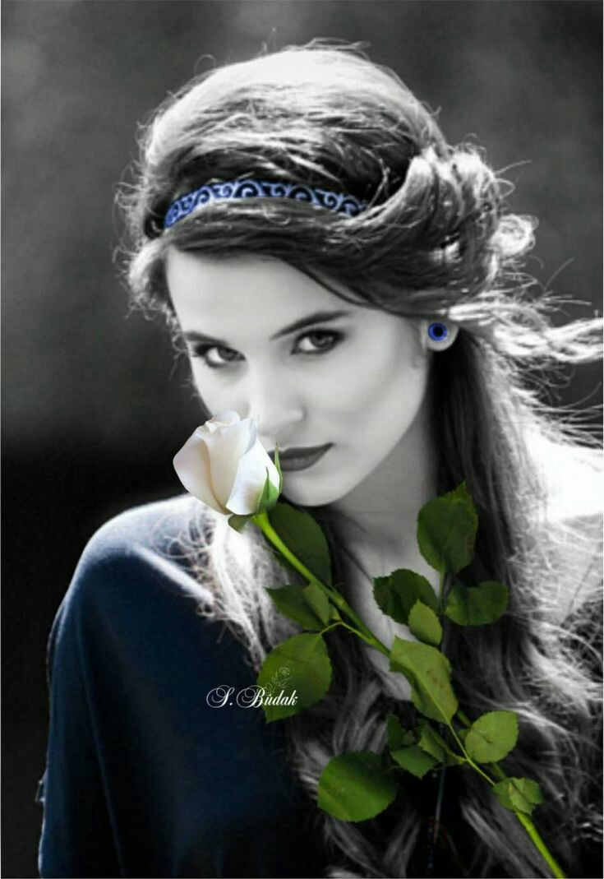

Slide 17
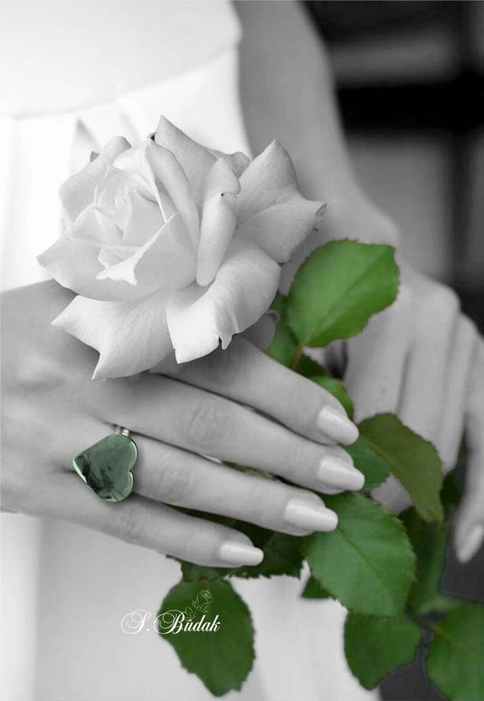


Slide 18
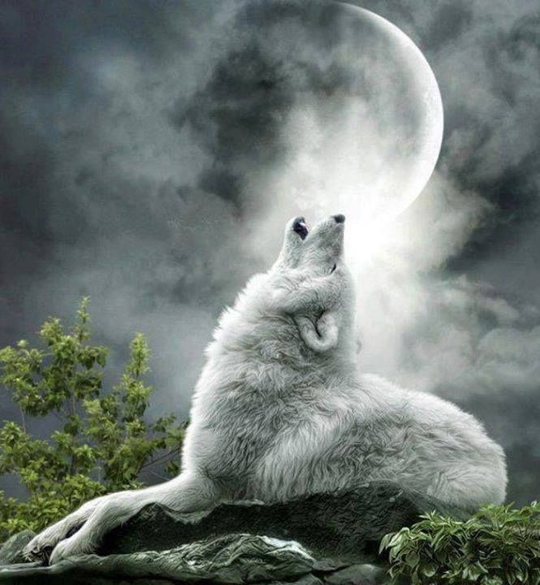

Slide 19



Slide 20



Slide 21
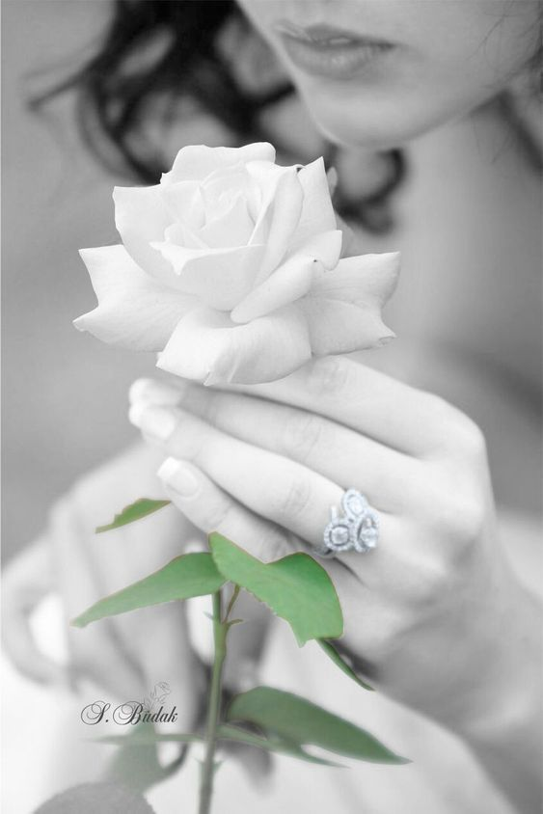
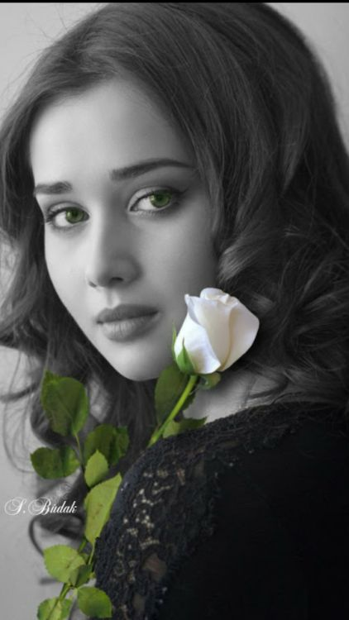

Slide 22

Imagens: Internet e Acervo Pessoal
Música: Zucchero e Pavarotti- Va Pensiero
www.pinterest.com/cleonicemenegat/vídeos
http://www.sergrasan.com.br/cleoslides
Canal no Youtube:
http://www.youtube.com/c/CleoniceMenegattGoelzer
Criação, Formatação e Edição:
Cléo Menegatt
cmenegatt2016@gmail.com

